Slide 1
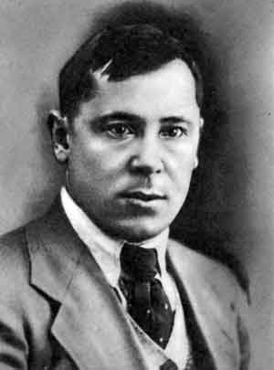
Мәңге үлмәс, Муса, синең җыр...
1906-1944

Slide 2

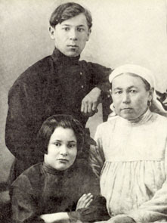
Муса Мостафа улы Җәлилов
1906 елның 15 февралендә хәзерге Оренбург өлкәсе Шарлык районы Мостафа авылында дөньяга килә. Ул кече яшьтән үк зирәк була. Күп укый, һәр нәрсәне белергә тырыша. Оста итеп мондалинада уйный га өйрәнә, рәсем ясарга ярата.
Яшь Муса әнисе һәм сеңлесе Хәдичә белән.
1926 ел

Slide 3

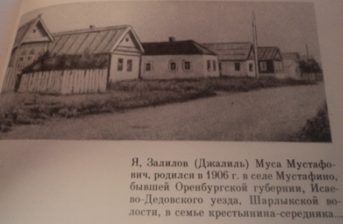
Мусаның туган авылы...

Slide 4
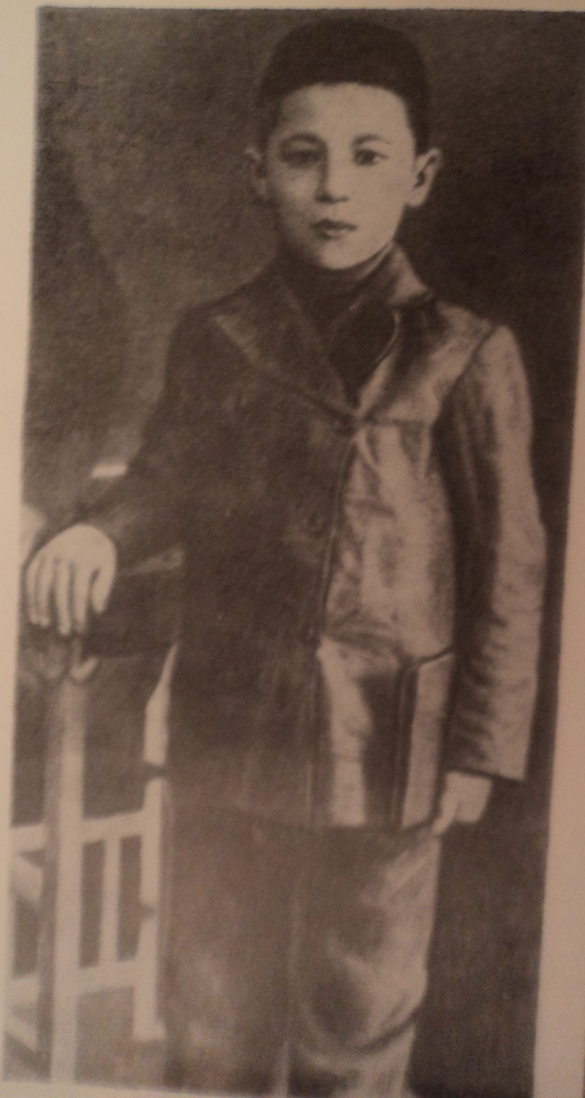
Уку еллары:
Муса алты яшеннән
авыл мәктәбенә укырга
керә. Гаилә шәһәргә
күчә, ул укуын «Хөсәения»
мәдрәсәсендә дәвам итә.

Slide 5
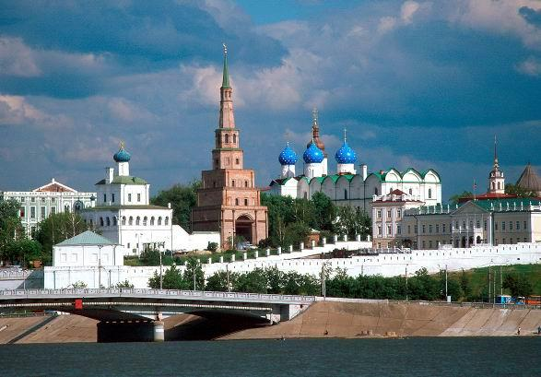
Казанда яшәгән вакыты:
1922 елның көзендә М. Җәлил Казанга килә.
1923 -25 елларда Татрабфакта укый башлый.

Slide 6
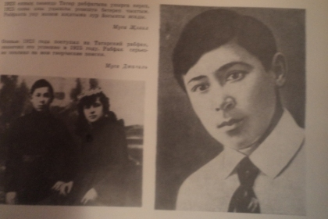
Рабфакта төрле алдынгы яшьләр, язучылар арасында эшли.
Газета-журналларда аның бер-бер артлы шигырьләре, мәкаләләре басыла

Slide 7
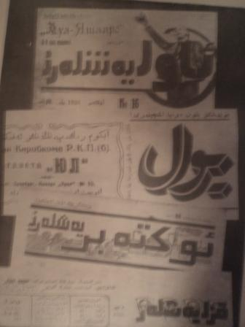
1925 елда «Барабыз» исемле беренче шигырьләр китабы дөнья күрә.
«Инде мин дә комсомолда үсеп менә шагыйрь булдым»
  Яшь шагыйрь эшләгән газета - журналлар

Slide 8
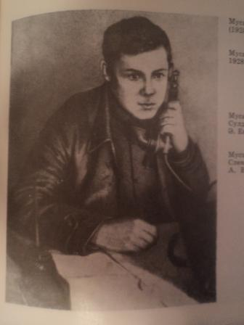
Шагыйрьнең Оренбургтагы эшчәнлеге:
Казанда Педагогия институты Рабфагын тәмамлый, Оренбургка эшкә кайта.
“Комсомол эше мине чыныктырды, тәрбияләде...” 1926 ел.

Slide 9
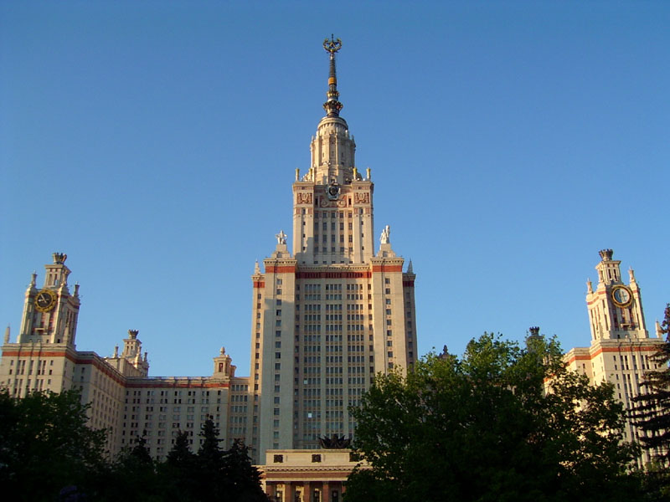
Мәскәүдә уку еллары:
(1927-1929)
Муса укыган Мәскәү дәүләт университеты.
1929 елда ул Коммунистлар партиясенә кабул ителде.

Slide 10


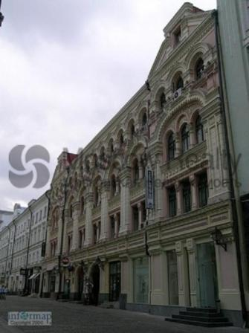
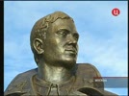
Мәскәүдәге “Октябрь баласы” журналы редакторы булып эшләгән еллары...
Мусаның Мәскәү шәһәрендәге музей -квартирасы
Мәскәү саклый Муса эзләрен...
Ул яшәгән йорт.

Slide 11
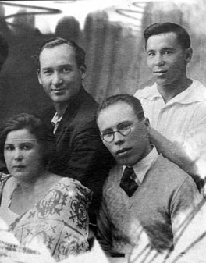
Муса Җәлилнең иҗат дуслары, хезмәттәшләре.
1939 нчы елда Җәлилне Татарстан Язучылар берлегенә җитәкче итеп куялар.
Муса – шагыйрь, хәбәрче, журналист булып эшли.

Slide 12
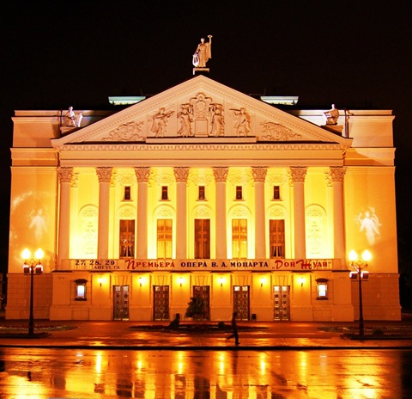
1935-1938 елларда Татар опера студиясен оештыручы
Муса опера театрының әдәби бүлеге җитәкчесе була.
Театр бүген дә аның исемен йөртә. Ул халкыбызның яраткан урыны.

Slide 13
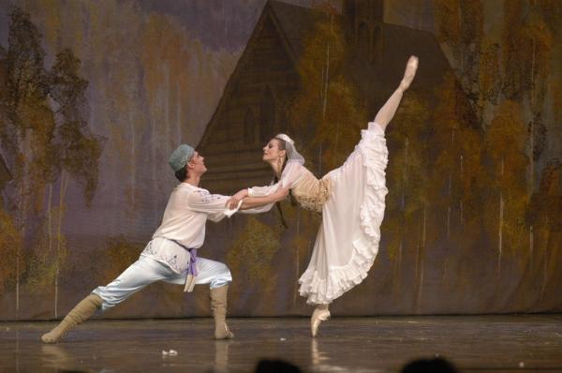
Муса Җәлил-татар опера һәм балет сәнгатенә нигез салучы...
Иҗатында драматик поэма жанры «Алтынчәч “, “Илдар”, “Хат ташучы” исемле опера либреттолары языла. Ул сәләтле композиторларны, җырчы, биючеләрне туплый.

Slide 14
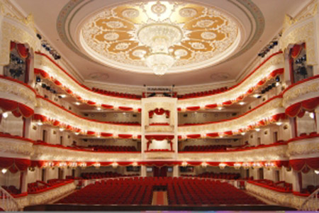
Муса Җәлил исемендәге опера һәм балет театры залы

Slide 15
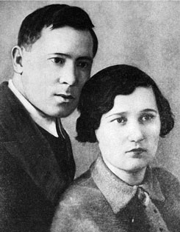
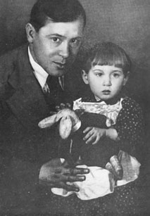
Җәлилнең гаиләсендә бәхетле көннәр...
Мусы хатыны Әминә белән Муса кызы Чулпан белән

Slide 16
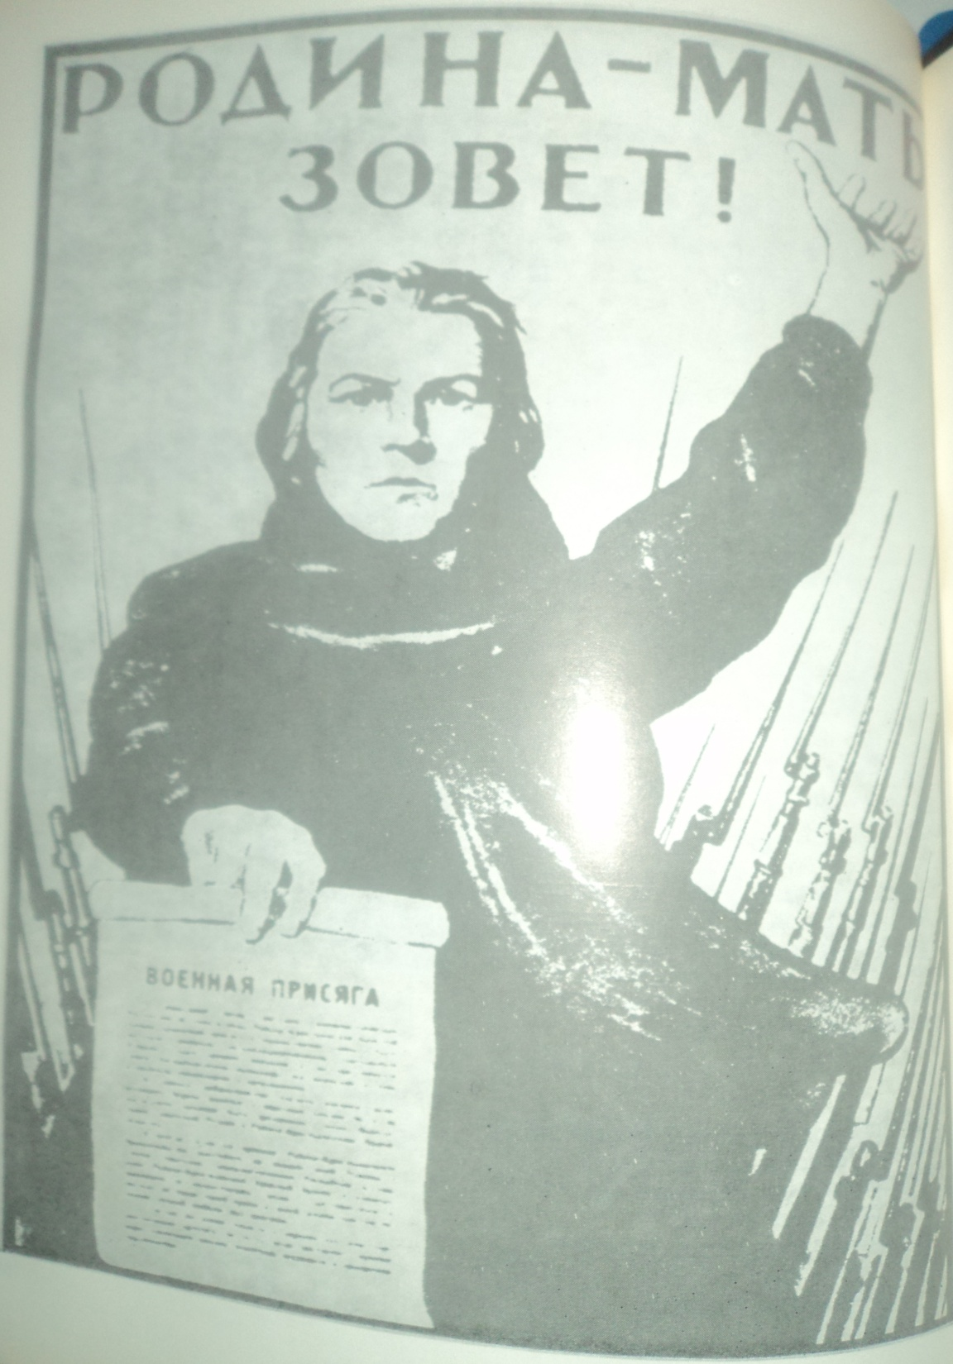
Бөек Ватан
сугышы
еллары
лирикасы...

Slide 17
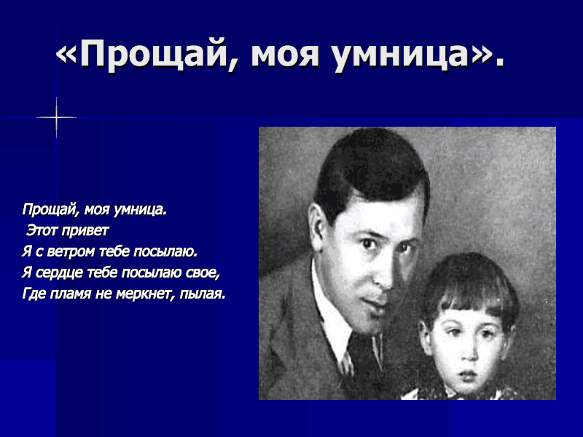

Slide 18

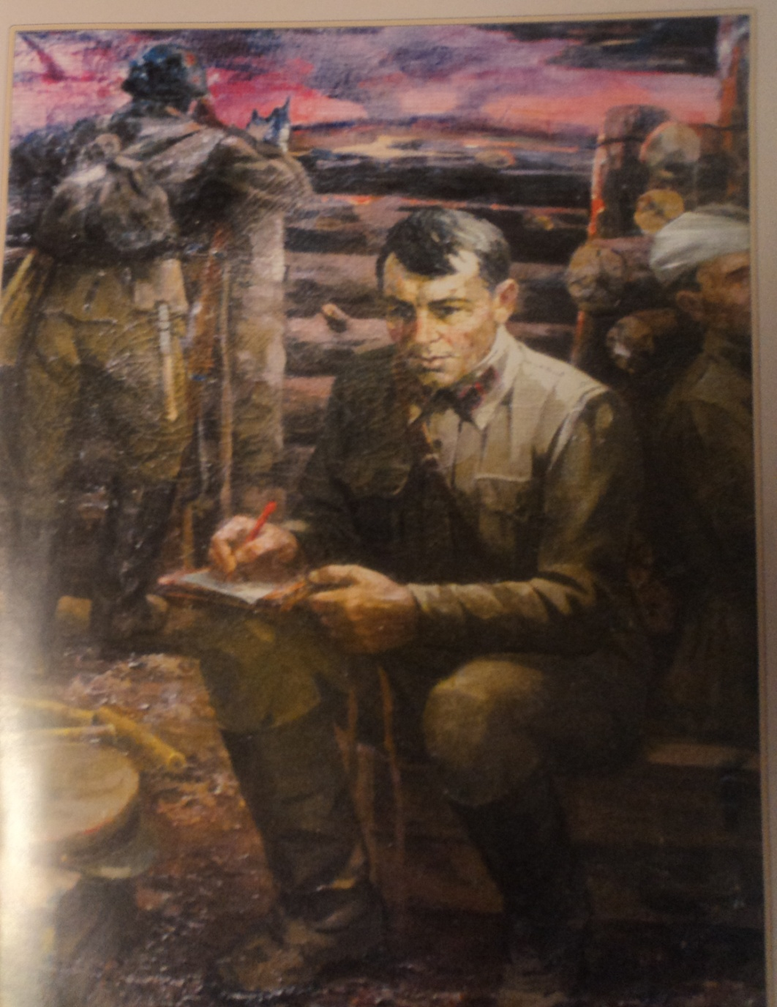
Муса фронтта
Бөек Ватан сугышы башлану белән, Муса Җәлил фронтка китә .
«Отвага» газетасында
хәрби корреспондент
була.

Slide 19
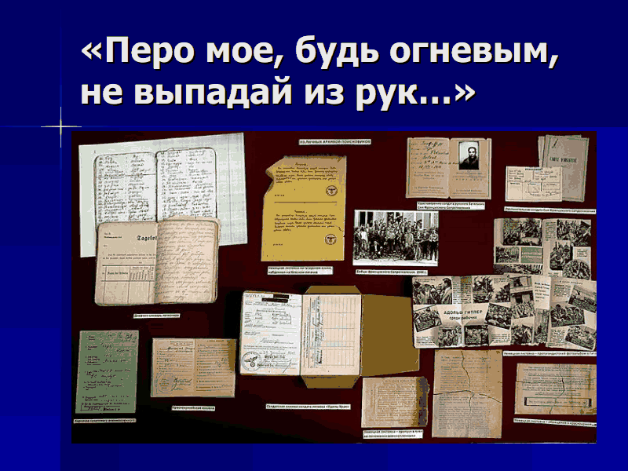

Slide 20
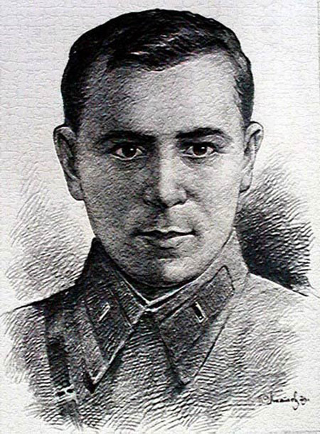
Муса – политрук, солдат.
Муса өлкән политрук дәрәҗәсендә Волхов фронтына җибәрелә.
Муса Җәлил фронтның алгы сызыгында еш була.
1942 нче елның июлендә ул хезмәт иткән 2нче Удар Армия немец гаскәрләре чолганышында кала.

Slide 21
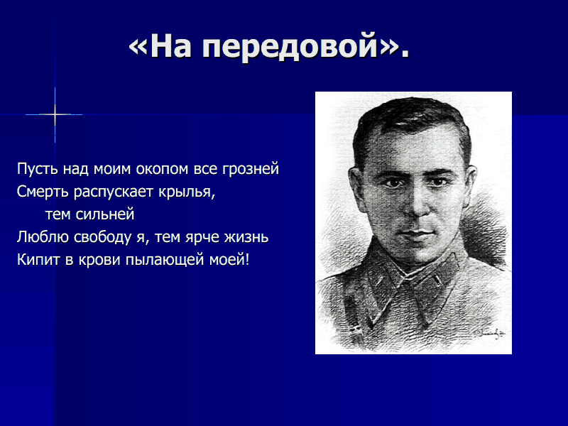

Slide 22
Волховта үлем белән көрәшү...
1942 нче елның җәендә Волхов фронтында шагыйрь сугышкан Икенче удар армия чолганышта кала.
“Нишлим, сугыш дустым- пистолетым Соңгы сүздән кинәт баш тартты. Богау салды дошман кулларыма Һәм хурлыклы юлдан атлатты” (М. Җәлил)

Slide 23
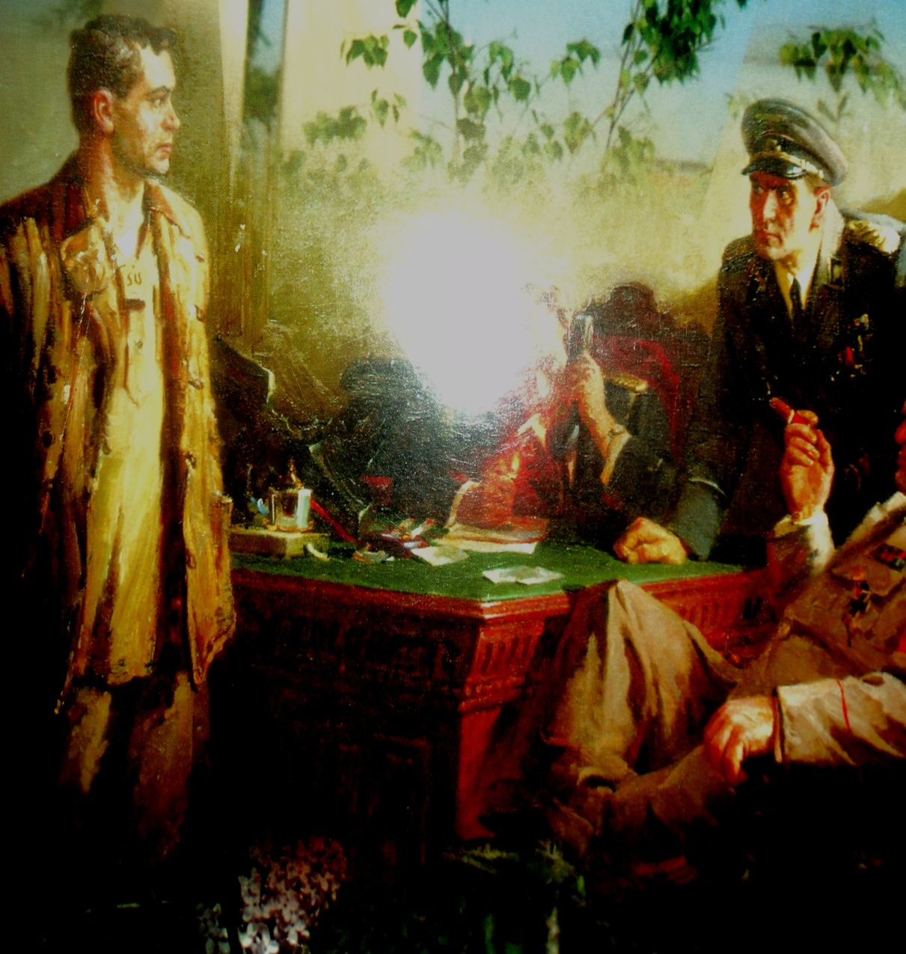
“Мин тез чүкмәм , катыйль, синең алда,
Кол итсәң дә, тоткын итсәң дә, Кирәк икән - үләм аягүрә, балта белән башны киссәң дә..”

Slide 24
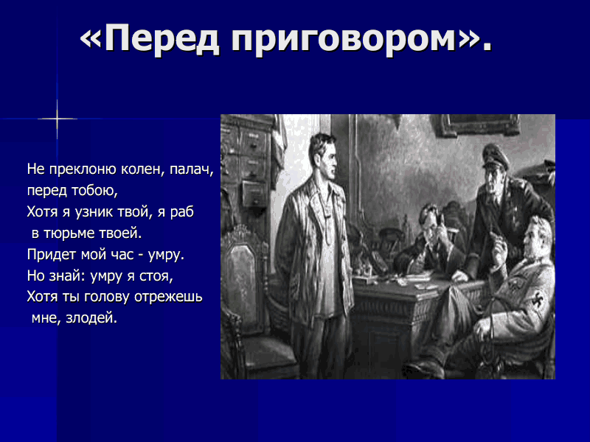

Slide 25
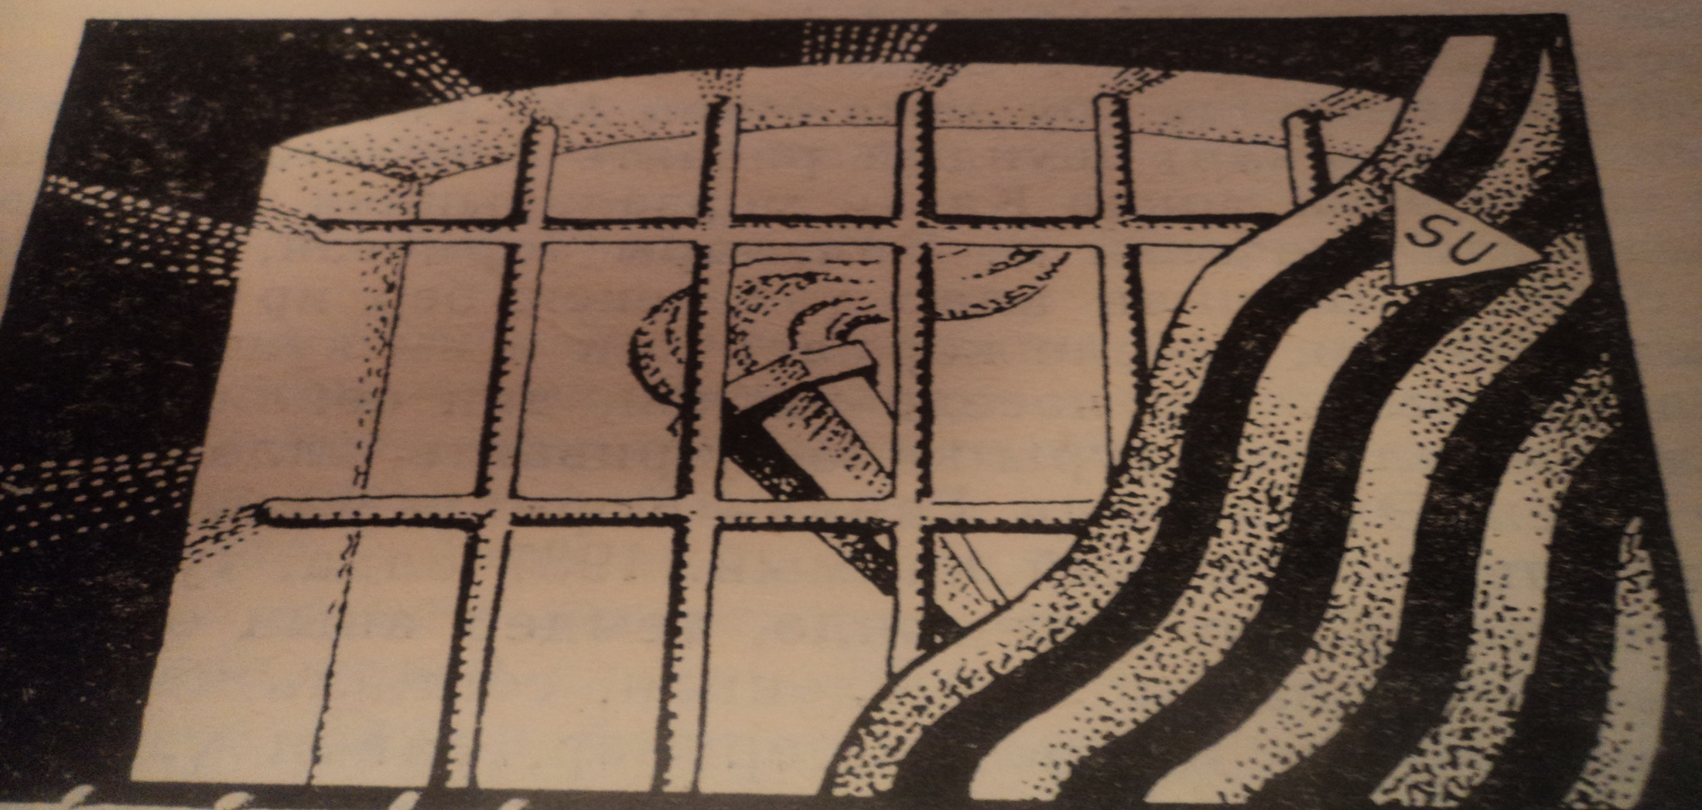
1942 елның азагында аны Польшадан Демблин лагерына китерәләр.

Slide 26
Муса Җәлил – батыр көрәшче.
М. Җәлил “Идел-татар” легионы оештыра. Ул бу легионда “Подпольщик” дуслары белән бергә фашистларга каршы көрәшә.
Шагыйрь һәм аның 11 иптәше төрмәгә ташлана. Аны фашистлар җәзалыйлар. Әмма Моабит төрмәсенең “таш капчыгы” нда М.Җәлил шигырьләр язуын дәвам итә.

Slide 27
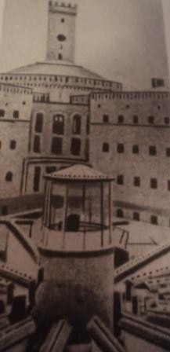
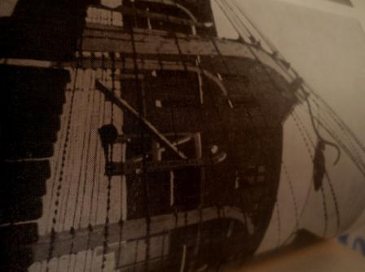
Муса Лертерштрассе төрмәсендә “Таш капчык”та утыра (1943-1944)

Slide 28
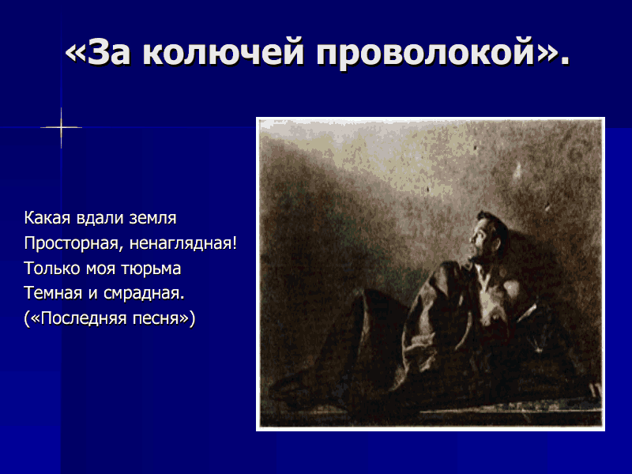

Slide 29
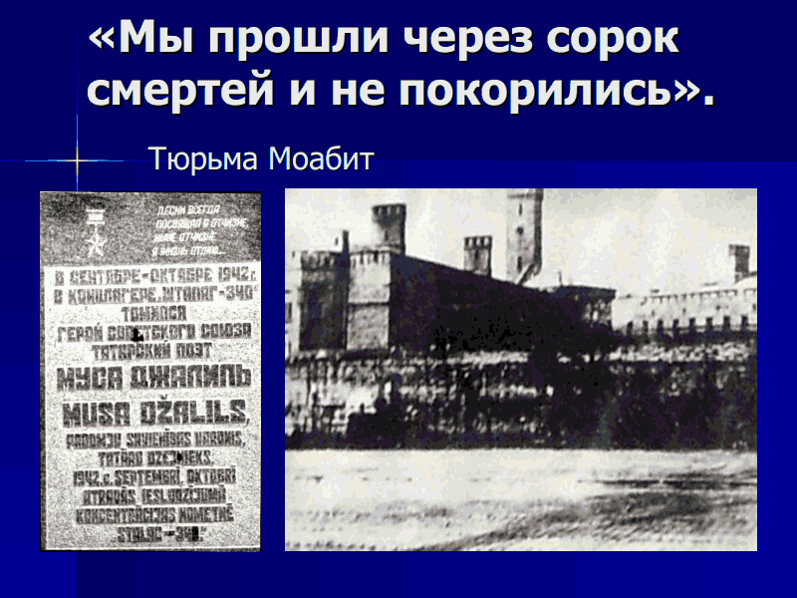

Slide 30
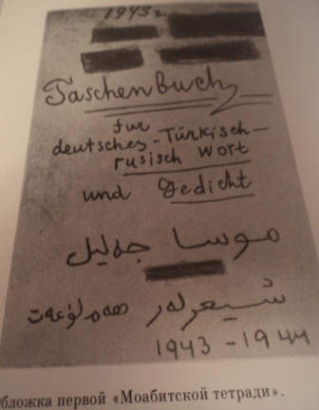
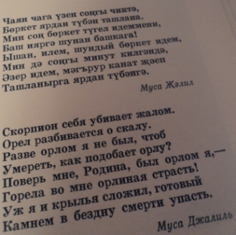
Беренче “Моабит дәфтәре”нең тышлыгы.

Slide 31
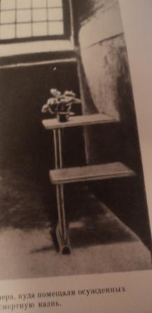
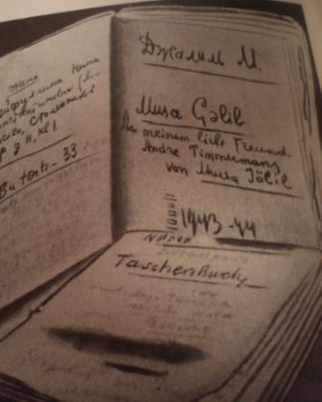
Андре Тиммерманс саклап калган икенче “Моабит дәфтәре”

Slide 32
Җырларым.
Җырлап үттем данлы көрәш кырын,
Җырлап килдем тормыш языма.
Соңгы җырым палач балтасына
Башны тоткан килеш языла.
Пел я, весеннюю свежесть почуя,
Пел я, вступая за родину в бой.
Вот и последнюю песню пишу я,
Видя топор палача над собой.
Муса Джалиль

Slide 33
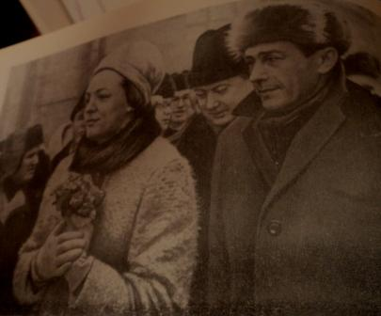
Җәлилнең камерадагы дусты
Икенче “Моабит дәфтәре”н 1947 нче елда белгияле Андре Тимерманс совет илчелеге аша Мәскәүгә җибәрә. 1953 нче елда Муса Җәлил шигырьләре дөнья күрә.

Slide 34
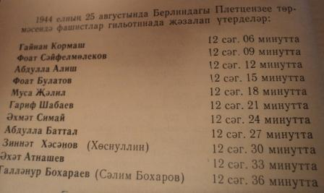
Мусаның якын көрәштәшләре – җәлилчеләр .
Абдулла Алиш

Slide 35
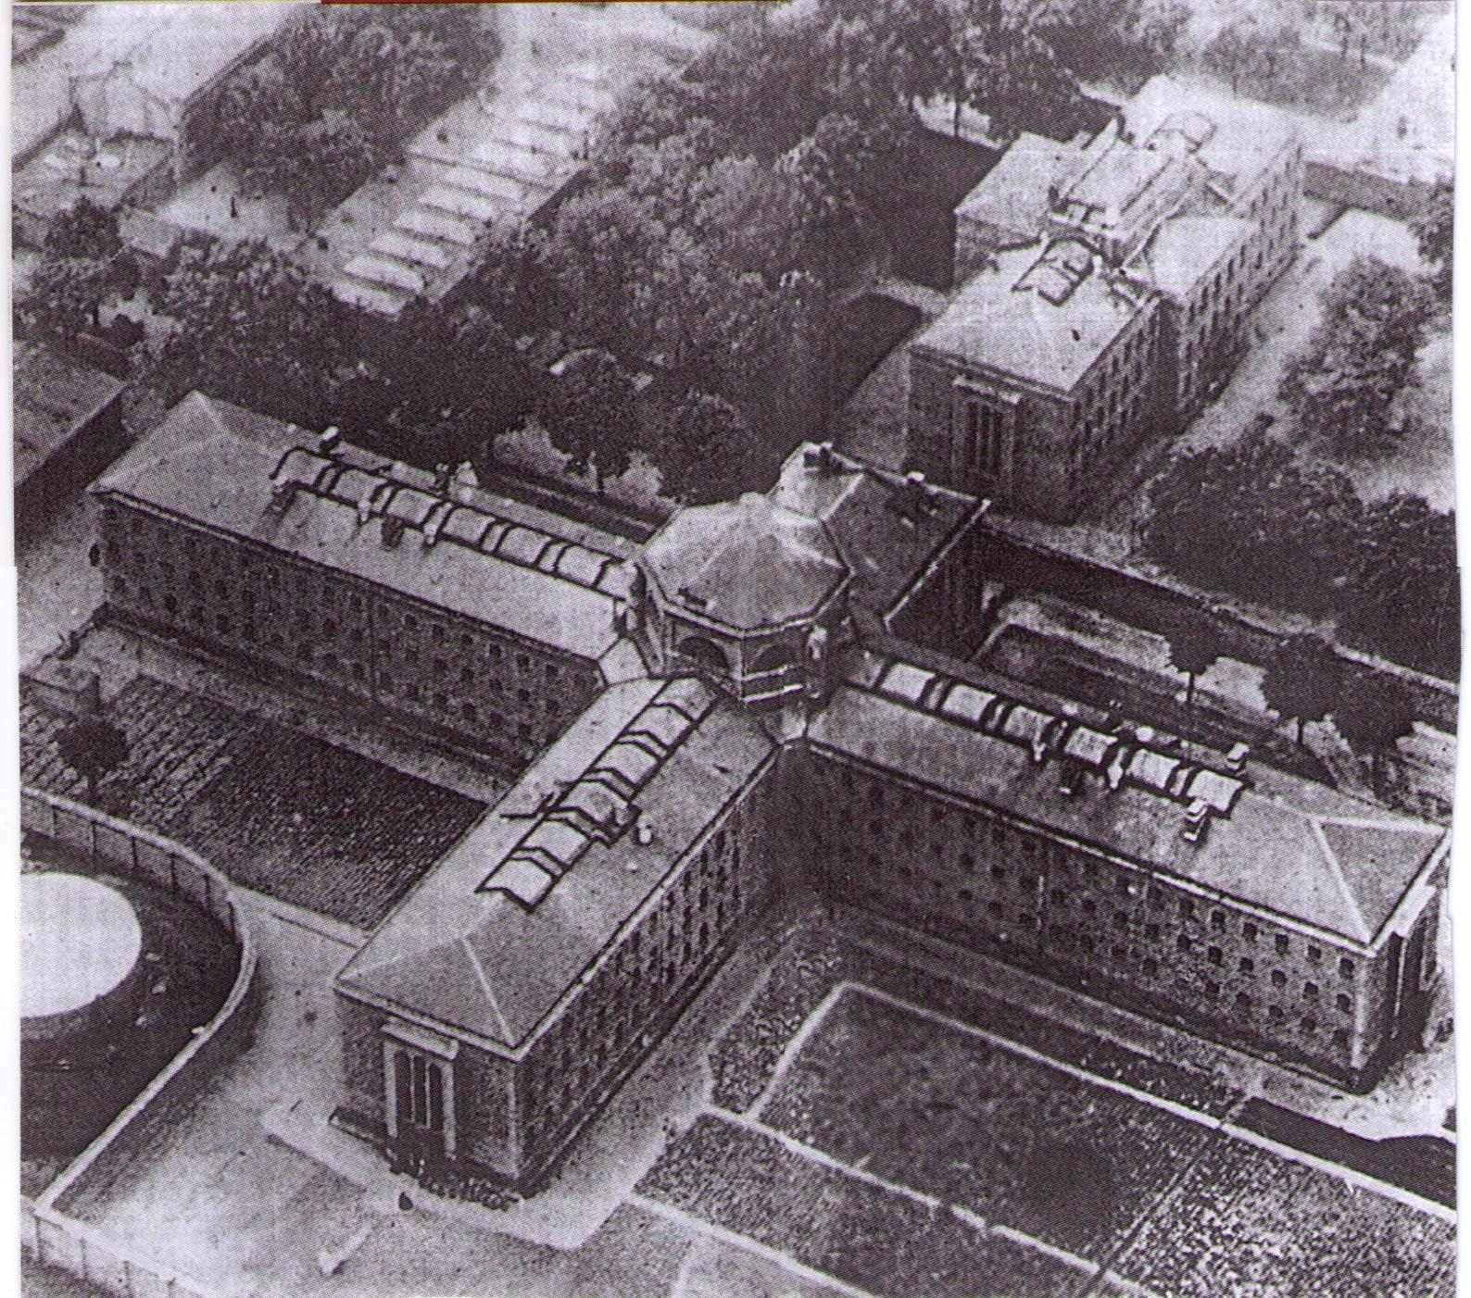
1944 елның 25 августында Плетцензее төрмәсендә Муса Җәлилов һәм аның көрәштәшләре җәзалап үтерелә

Slide 36

Муса Җәлил Абдулла Алиш

Slide 37

Бар җырымны илгә багышладым, Гомеремне дә бирәм халкыма.

Slide 38
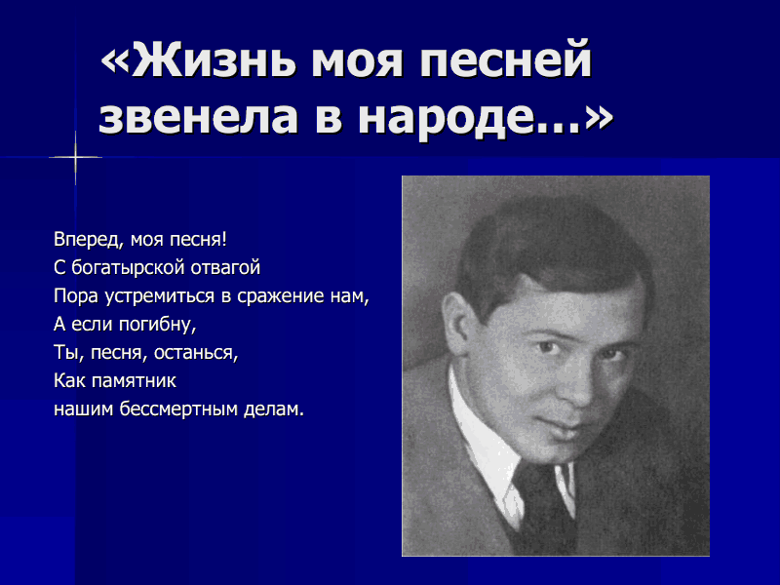

Slide 39
